Slide 1

QlikView培训服务
国内首家QlikView授权培训中心

Slide 2
关于亦策
专业的商业智能解决方案供应商
  亦策软件是一家国内领先的专注于商业智能信息化服务领域，为客户提供商业智能领域端到端的解决方案的高科技企业。亦策软件与全球优秀软件原厂密切合作，总结出适合中国国情的专业商业智能服务体系，并齐聚一流的技术及咨询顾问人才以提供客户最专注的BI技术服务。
合作伙伴双赢
  致力发展合作伙伴网络，协同合作伙伴为终端客户提供优化服务与原厂合作，将先进技术引进中国。
布局大中华
  客户遍及中国大陆及香港、澳门、台湾等地区，总部设于上海，并于北京，广州，深圳，郑州，香港，台北设有分公司办事处，未来将持续扩展服务及销售网络

Slide 3

关于ATC
QlikView 授权培训中心（Authorized Training Center)
  2013年12月2日成立于上海
  国内首家也是唯一一家QlikView授权培训中心
  由QlikTech 与上海亦策软件科技有限公司共同建立，旨在为上海、北京的客户与IT 从业者提供QlikView 产品课程培训，以进一步深耕中国本土市场。

Slide 4
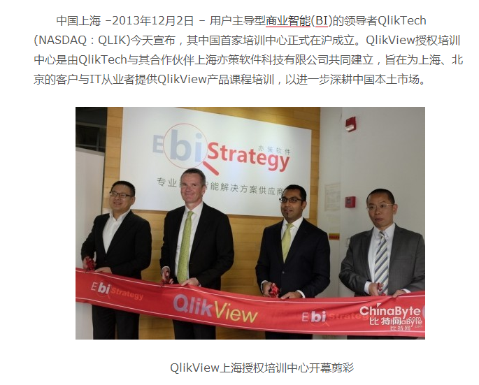
关于ATC

Slide 5
韦杏文
  职业背景：上海亦策软件科技有限公司资深顾问。
  服务过客户有：苏泊尔,中化开磷,诺华,恒信金融,大众点评等一大批国内外优秀客户。
  认证：QlikView 厂商认证的Developer、Designer 和Administrator。
  培训经历：拥有多年的培训经验。从2010 起，在Qlikview 项目及客户培训中熟知相关人员的工作需求及业务场景，并加以总结了大量的实际案例。
师资介绍

Slide 6

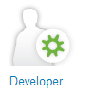


QlikView课程
 | QlikView Designer培训 QlikView Designer培训课程，针对的是QlikView UI设计人员。通过本课程的培训，用户将能够根据需求设计出更符合易用性和美观性标准的QlikView用户界面。
 | QlikView开发培训 QlikView开发培训课程，针对的是QlikView开发人员。通过本课程的培训，用户将掌握QlikView开发技能。
 | QV Sense Designer培训 QV Sense Designer培训课程,1.QlikView 关联体验 2.业务规划 3.数据模型 4.QlikView 设计概念 5.项目模板 6.创建图表
 | Qlikview Sense Date Model培训 Qlikview Sense Date Model培训课程，1.QLIKVIEW 开发方法 2.部署 3.数据和脚本简介 4.CONNECT、SELECT 和 LOAD 5.从数据库中加载数据

Slide 7
课程介绍
QlikView设计者课程基于业务应用场景，是创建QlikView应用程序的基础课程。课程提供完整的教学案例和动手实践机会，包括用户界面的布局以及如何根据QlikView设计最佳实践创建符合业务需求的QlikView应用。此外，课程将深入探讨QlikView图表对象属性。课程提供案例研究，提供建立QlikView应用的机会。
学习目标
  演示QlikView应用程序
  掌握QlikView最佳实践
  掌握QlikView图表对象
  基于已有的数据模型，开发最佳的数据呈现
QlikView Designer培训

Slide 8
课程介绍
开发人员需要具备足够的数据模型知识，知道如何正确的创建数据连接和脚本基础。QlikView开发人员培训课程通过一系列的讲座和动手练习教你更快速的学会开发QlikView文档。具体内容包括：
  QlikView环境
  QlikView界面控件使用
  变量使用
  操作和宏
  维度组
  数据建模和ETL，涵盖的内容包括：数据连接和ETL脚本及函数
学习目标
  创建QlikView数据模型
   独立完成QlikView应用程序开发
  解决数据结构造成得性能问题
   使用调试器调试脚本
   有效利用脚本编辑器定义高效数据脚本
   掌握QlikView数据转换
   解决组合键问题
QlikView Developer 培训

Slide 9
课程介绍
具体内容包括:
  QlikView 关联体验
  业务规划
  数据模型
  QlikView 设计概念
  项目模板
  创建图表
  创建故事
  创建地图
  其他工作表对象
QV Sense Designer培训

Slide 10
课程介绍
具体内容包括:
  1QLIKVIEW 开发方法
  2部署
  3数据和脚本简介
  4CONNECT、SELECT 和 LOAD
  5从数据库中加载数据
  6组合关键字段
  7基本数据模型和表格查看器
  8基本数据转换
  9添加文本数据
  10基本数据转换
  11在 QLIKVIEW 脚本中生成数据
  12脚本注意事项
  13日期维度
  14映射表
Qlikview Sense Date Model培训

Slide 11
报名流程
课程咨询
Tel:15026489942
邮箱：
rico.jia@ebistrategy.com
在线报名
www.ebistrategy.com
发邀请回函，确认报名
付款 安排课座
上课

Slide 12
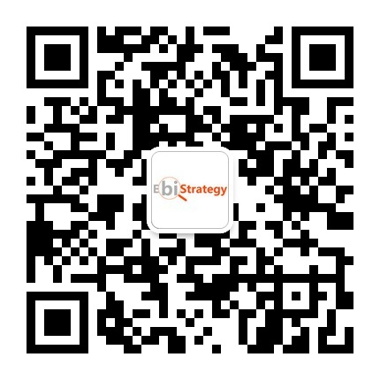

Thank you!

